Slide 1
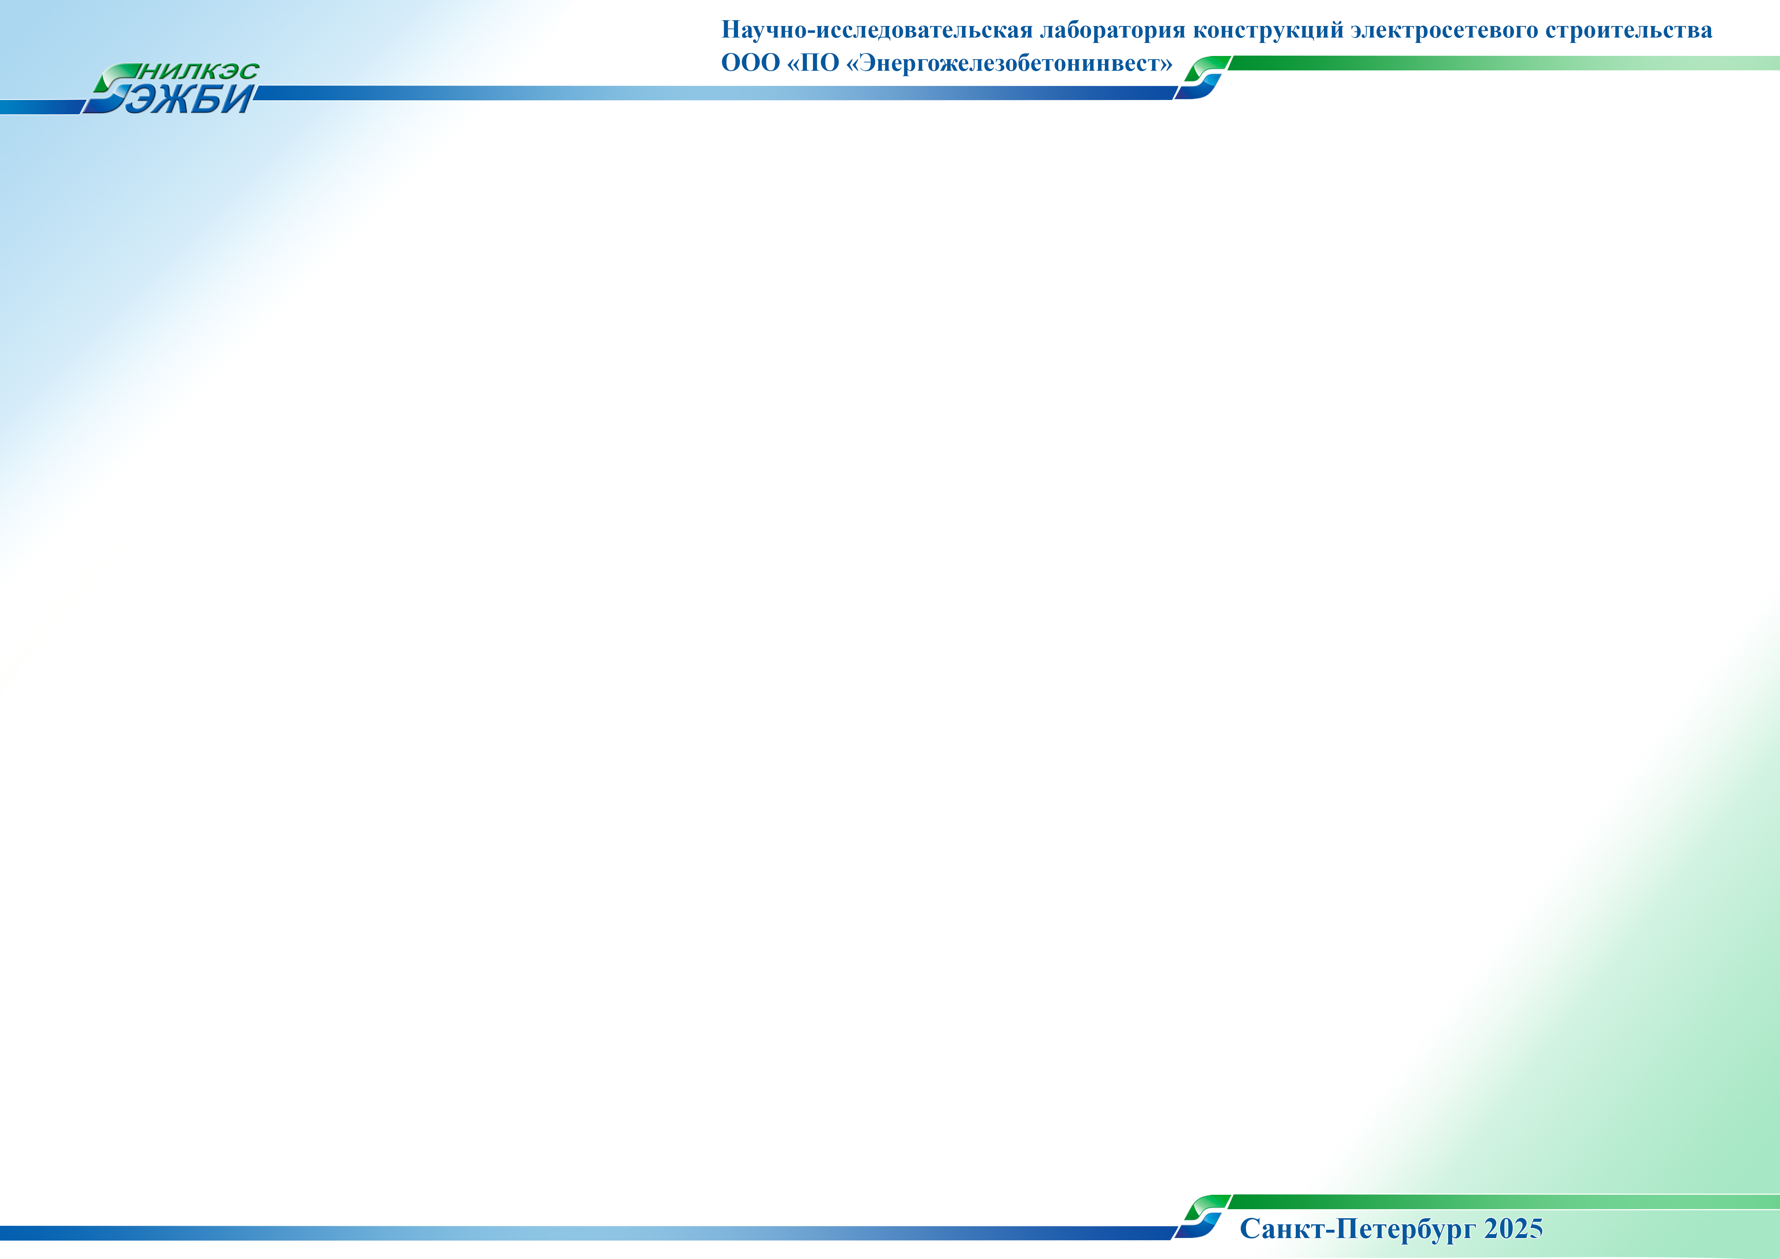
Составные железобетонные сваи
для электросетевого строительства
длиной до 24 м
VI Международная конференция
«Высоковольтные воздушные и кабельные линии электропередачи:
актуальные вопросы и новые тенденции»
28-30 января 2025 г.
Санкт-Петербург
Качановская Любовь Игоревна,
к.т.н, заведующая НИЛКЭС
ООО «ПО «Энергожелезобетонинвест»
l.i.kachanovskaya@nilkes.ru

Slide 2
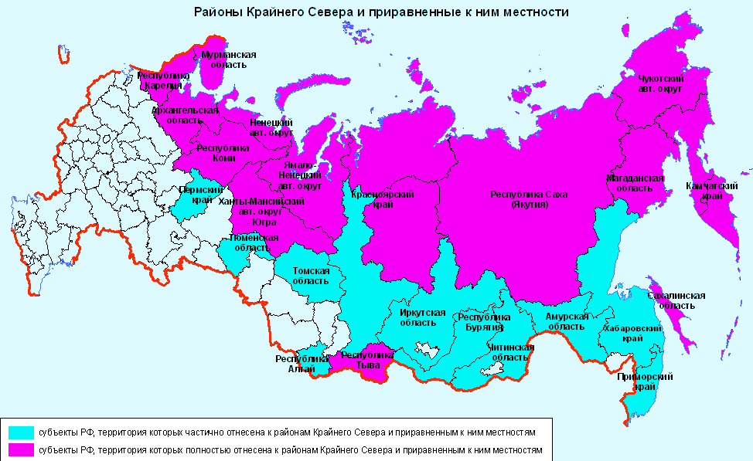
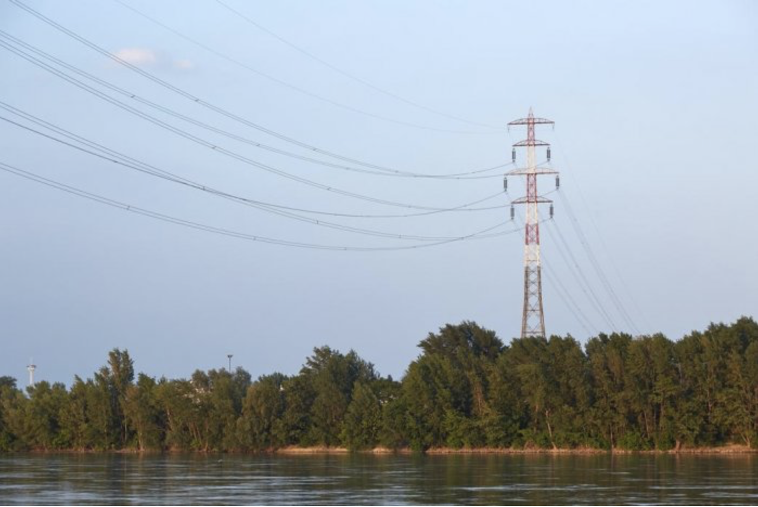
Область применения свайных фундаментов
с глубиной погружения более 12 м
Специальные переходы ВЛ через водные преграды
Северные регионы России
Значительные ветровые и гололедные нагрузки
Слабые, вечномерзлые, обводненные, заболоченные, пучинистые грунты
Высота опор более 100 м – большие нагрузки;
Подверженность оснований размыву паводковыми и ливневыми водами

Slide 3
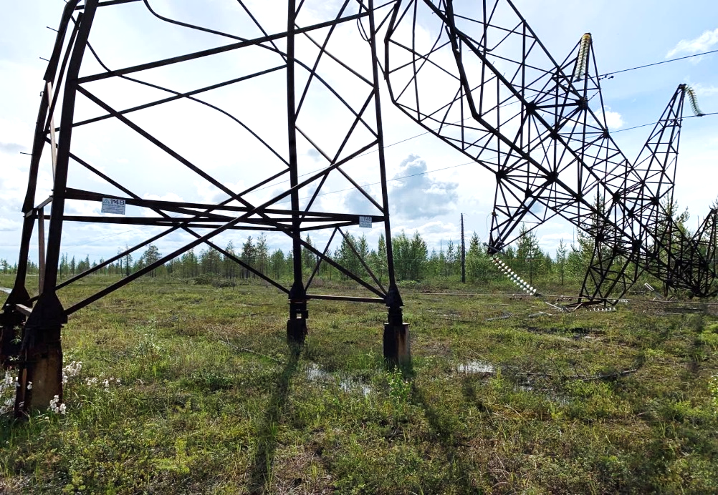
Падение опор из-за морозного пучения свай
Недостаточная длина свай
Нагрузки на сваю
от морозного пучения
Падение
решётчатой опоры
ВЫВОД: Необходимо заглубление свай строго до проектной отметки

Slide 4
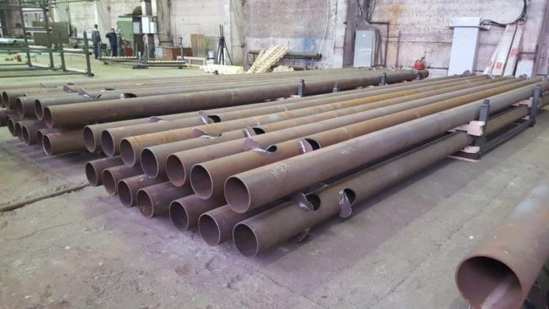
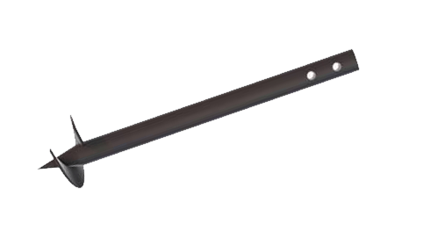
Использование металлических свайных фундаментов
в пучинистых грунтах
Сваи из металлических труб
⌀219, ⌀325 и ⌀426 мм
Винтовые сваи
Высокая теплопроводность
Высокая стоимость
Случаи обрезания верха свай,
(при невозможности достижения проектной отметки)
– верный путь к пучению фундаментов

Slide 5
Виды свайных фундаментов
Металлические
+ Глубина забивки может превышать 20 м
– Высокая теплопроводность
– Высокая стоимость
Железобетонные
+ НИЗКАЯ стоимость
+ НИЗКАЯ теплопроводность
– Ограниченная область применения (12 м сваи в слабых грунтах)
ВЫВОД: Необходимы железобетонные сваи с возможностью заглубления до 24 м

Slide 6
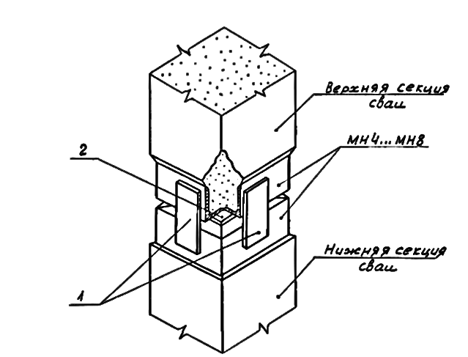
Существующие типовые решения
для общестроительных стыкованных железобетонных свай
Длина от 13 до 24 м
Низкая теплопроводность
Низкая стоимость
– Не подходят для применения
в энергетическом строительстве,
так как не рассчитаны на большие изгибающие моменты

Slide 7
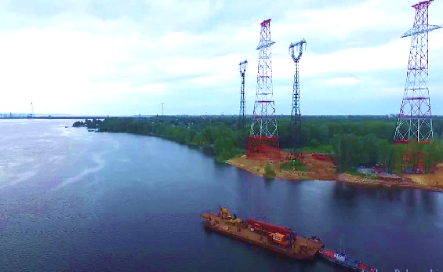
Успешный опыт применения стыкованных железобетонных свай
при реконструкции перехода ВЛ 220 кВ через р. Волга в Балаково
Использование составных железобетонных свай и облегченных ростверков позволило существенно сократить затраты на строительные работы

Slide 8
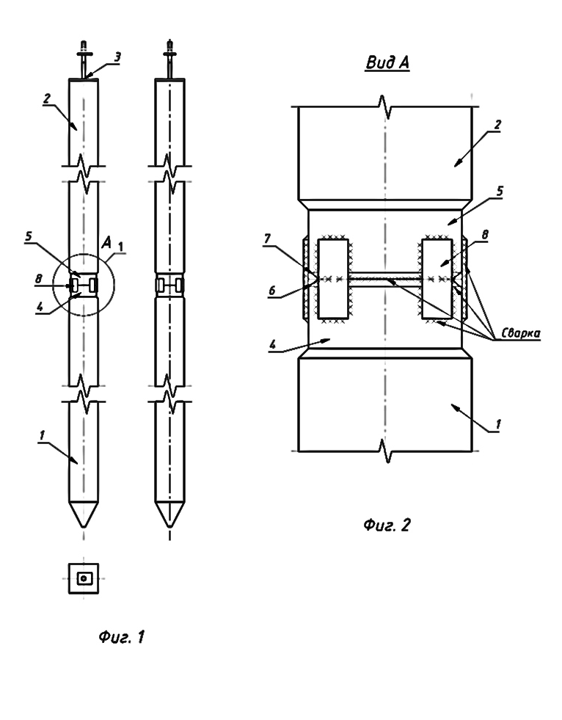
Конструктивные решения для составных свай
для энергетического строительства
Надежный узел соединения свай
Сварная конструкция узла для соединения секций свай – не уступает несущей способности сваи
Арматура класса А500 взамен А400
Возможность выбора из 4-х вариантов несущей способности свай
Армирование стержнями Ø18, 20, 22, 25 мм
ПАТЕНТ
Возможноcть изготовления свай повышенной долговечности с повышенными марками по морозостойкости F и водонепроницаемости W

Slide 9
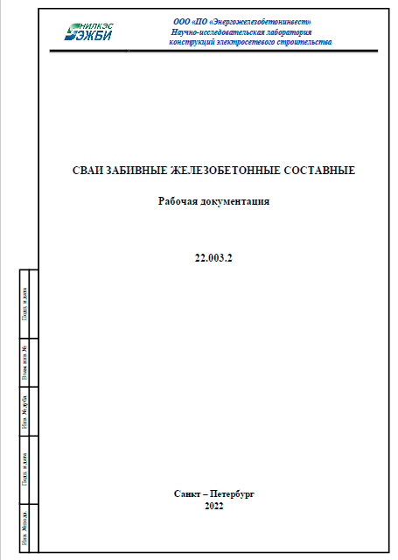
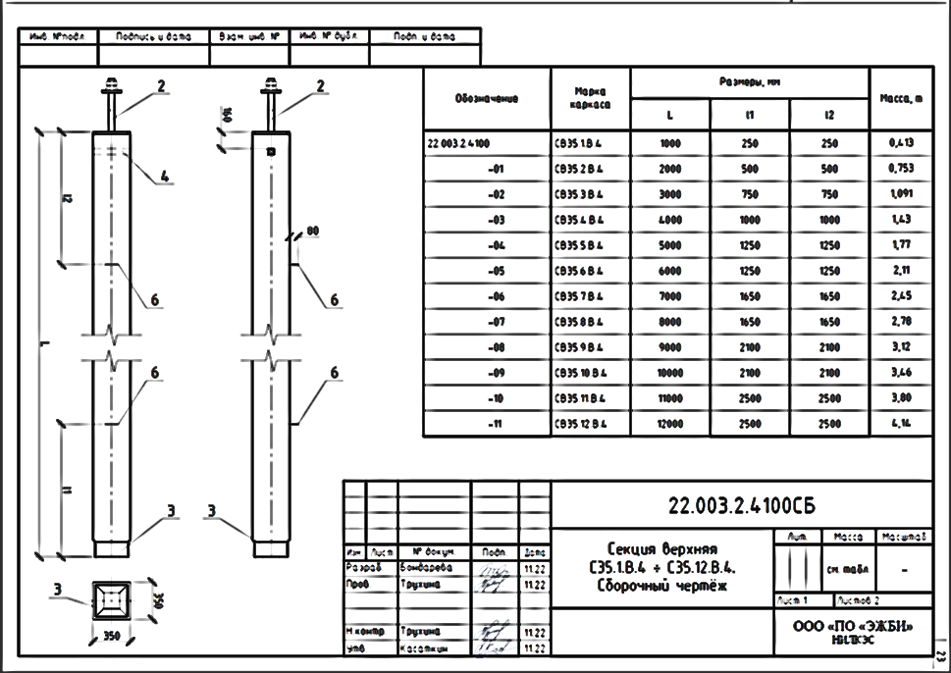
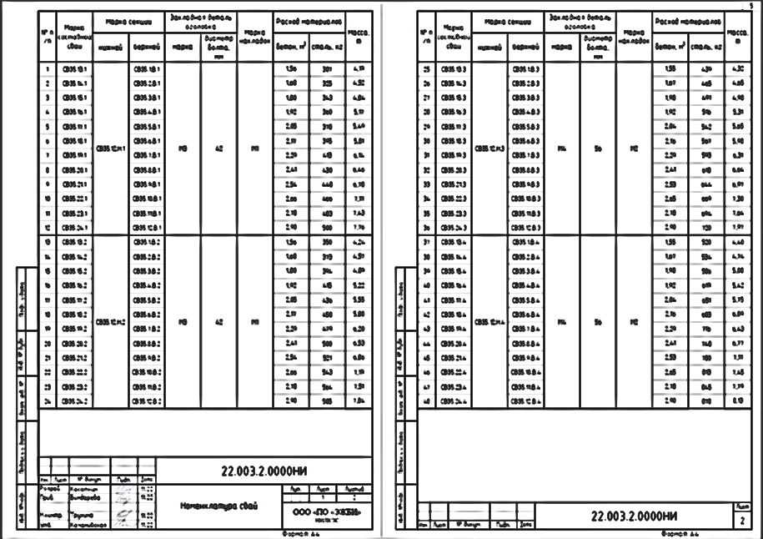
ПРОЕКТ «Электрические составные сваи железобетонные
для строительства воздушных линий электропередачи»
Конструкторская документация
для свай от 13 до 24 м с шагом 1 м –
для изготовления свай
Материалы для проектирования –
для включения в проект ВЛ
Программа испытаний –
для аттестации
Рекомендации по погружению свай испытаний – для подбора оборудования и сохранения голов свай при забивке

Slide 10
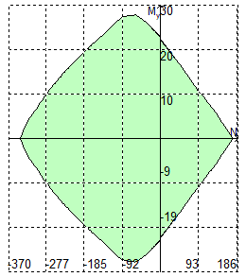
Материалы для проектирования
Разработаны по принципу альбома типовых решений и включают в себя
всю необходимую информацию
(расчеты несущей способности, расчет соединительного узла,
расчет сварных швов...)
для предоставления проекта в экспертизу
Т*м
Область несущей способности сваи
Т
В материалах представлены графики, по которым можно проверить несущую способность сваи по выбранному типу армирования
График кривых взаимодействия сил
Материалы для проектирования будут в открытом доступе

Slide 11
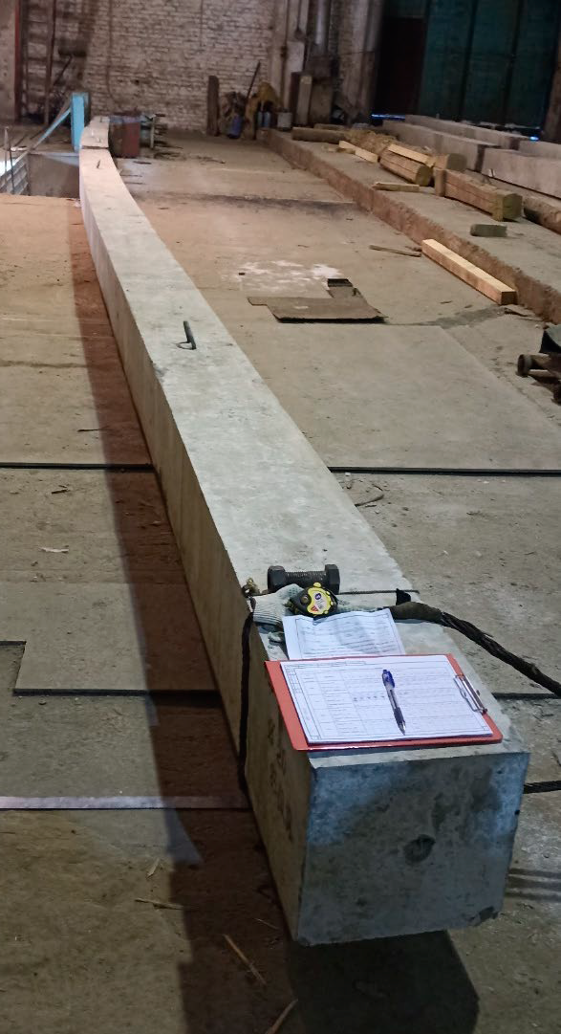
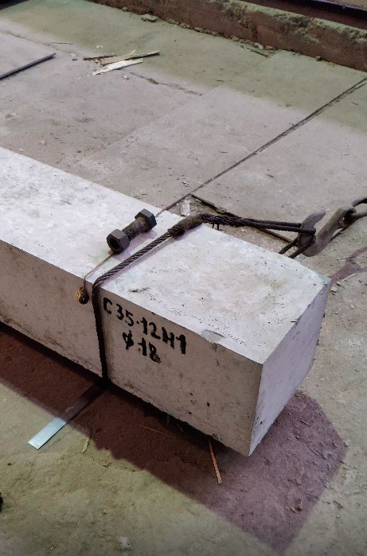
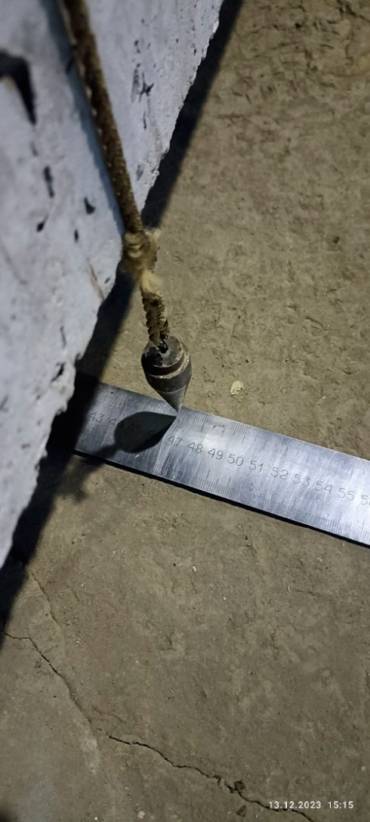
Испытания опытный образцов свай 4-х типов армирования
Проверка:
прочности
деформа-тивности
трещино-стойкости

Slide 12
Применение составных железобетонных свай:
НАДЕЖНО
ЭКОНОМИЧЕСКИ ВЫГОДНО
Специальный узел соединения;
Усиленный оголовок;
Использование материалов повышенной прочности – долговечность без средств вторичной защиты
Уменьшение нагрузок на сваю от пучения за счет меньшей теплопроводности
Не требуется обетонирования стыков
Первичные затраты
на железобетонные сваи
в 2 раза ниже затрат
на металлические сваи
Сокращение затрат
в эксплуатации за счет отсутствия проблем с пучением (большей длины и меньшей теплопроводности свай)

Slide 13


Больше информации о разработках,
мероприятиях и публикациях на нашем сайте
www.НИЛКЭС.РФ
Качановская Любовь Игоревна,
к.т.н., заведующая НИЛКЭС
ООО «ПО «Энергожелезобетонинвест»
Сайт www.нилкэс.рф
Канал на Дзен
Научно-исследовательская лаборатория конструкций электросетевого строительства (НИЛКЭС) Санкт-Петербург
8 (812) 309-39-61
www.нилкэс.рф

